Slide 1

Wikimania
By PixelPedia

Slide 2
Wikimania – Das Team
Minh Le: Front-End Developer
Nicolas Pilch: Back-End Developer
Stefan Wistuba: Front-End Developer
Richard Vladimirskij: Projekt Manager + Backend-Developer

Slide 3
Wikimania – Das Spiel
Single Player
Von Startseite bis Zielseite in möglichst wenigen Klicks
3 Schwierigkeitsstufen
1 Challenge-Mode

Slide 4
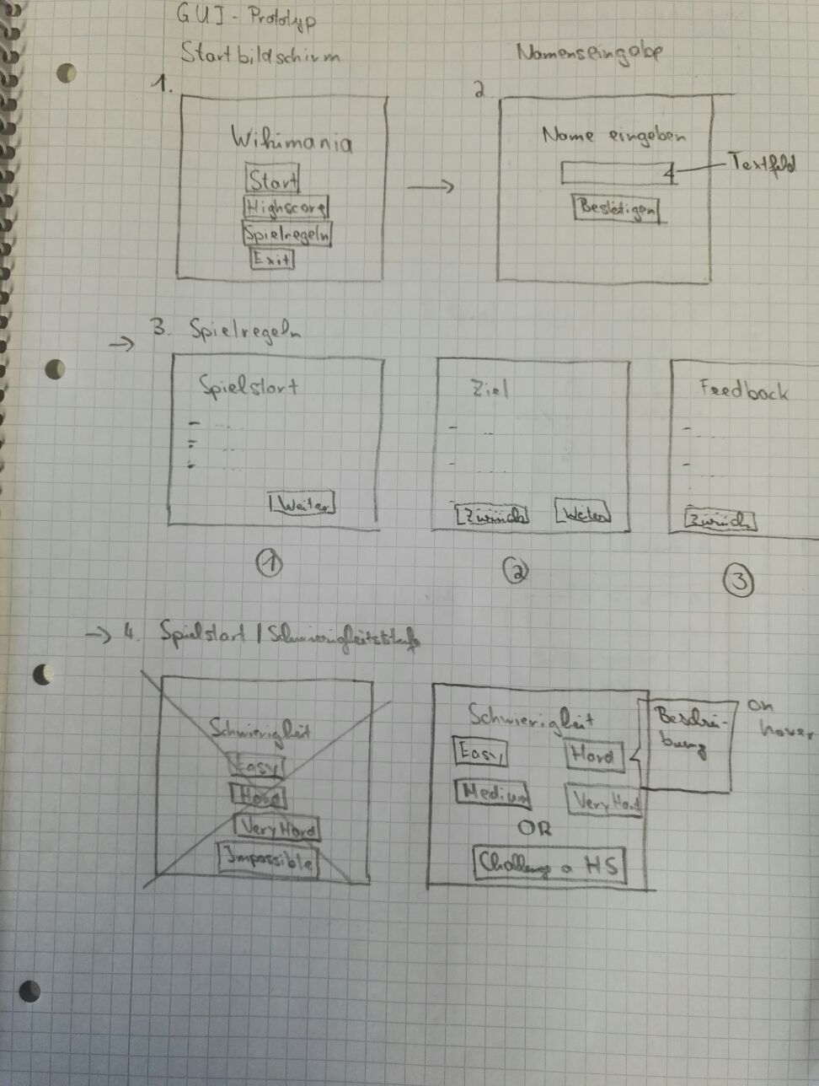
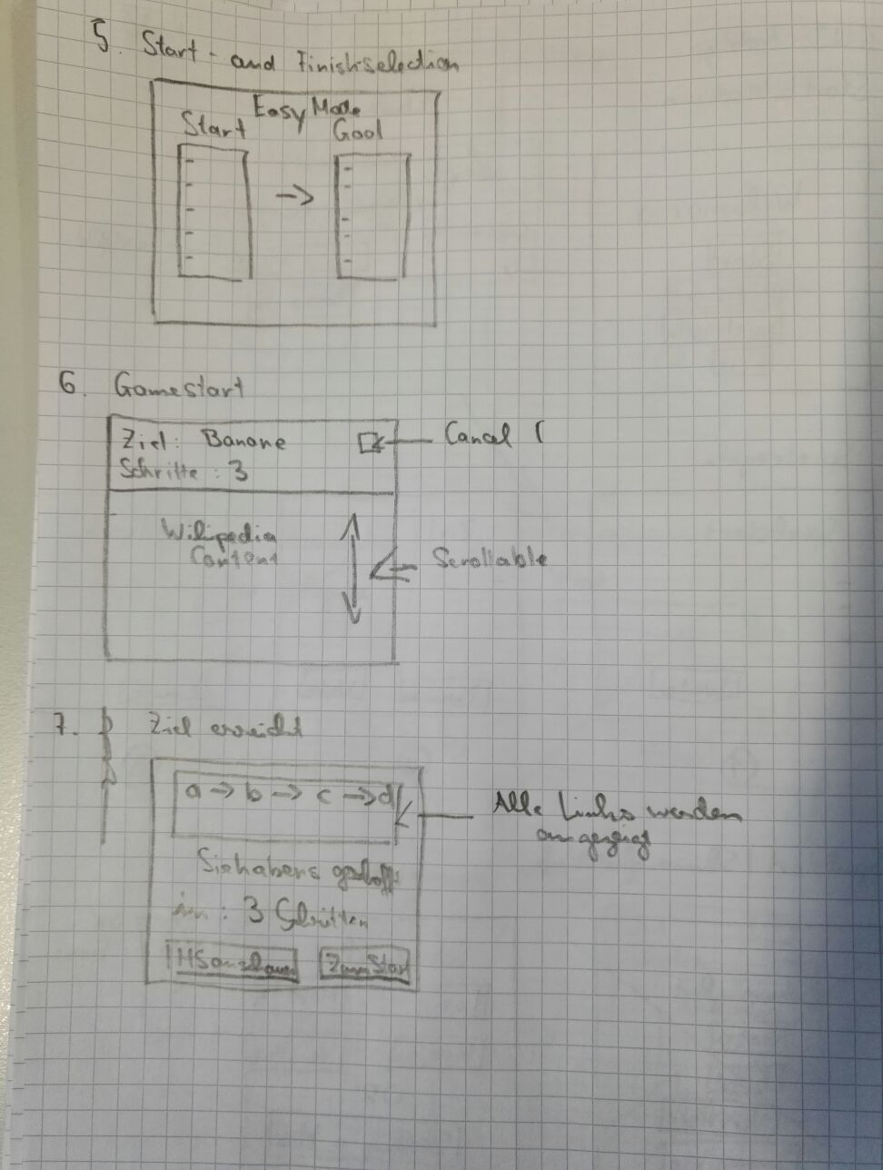
Wikimania – Vorschau (GUI)

Slide 5
Wikimania – Zeitplan (Tag 1)
Anforderungen festlegen (2 PS)
Projektplanung (6 PS)
Machbarkeitsanalyse (6 PS)
Spielablauf festlegen (4 PS)
Versionierungssystem [GIT] aufsetzen (0.5 PS)
Ablaufumgebung aufsetzen [Angular 2] (0.5 PS)
GUI Prototyp [low-fidelity] (6PS)
GUI Umsetzung (Clickable / Non-Functional) (14 PS)

Slide 6
Wikimania – Zeitplan (Tag 1 Status)
Anforderungen festlegen (2 PS)
Projektplanung (6 PS)
Machbarkeitsanalyse (6 PS)
Spielablauf festlegen (4 PS)
Versionierungssystem [GIT] aufsetzen (0.5 PS)
Ablaufumgebung aufsetzen [Angular 2] (0.5 PS)
GUI Prototyp [low-fidelity] (6PS)
GUI Umsetzung (Clickable / Non-Functional) (14 PS)

Slide 7
Wikimania – Zeitplan (Tag 2 Heute)
Projektplanung (Finish)
Machbarkeitsanalyse (Finish)
GUI Umsetzung (Finish)
Implementation des Spielablaufs
Schwierigkeitsstufen Implementieren
Highscoresystem Implementieren

Slide 8
Wikimania
Vielen Dank

